Slide 1
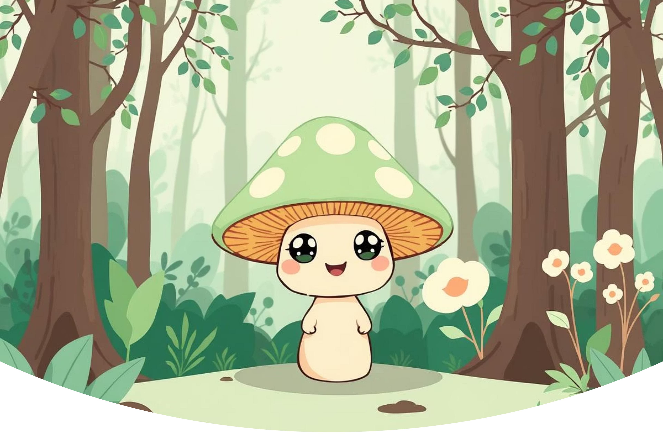

🍄 NẤM MỠ TÌM BẠN 🍄
Cùng theo chân Nấm Mỡ trong hành trình tìm kiếm tình bạn nhé!

Slide 2
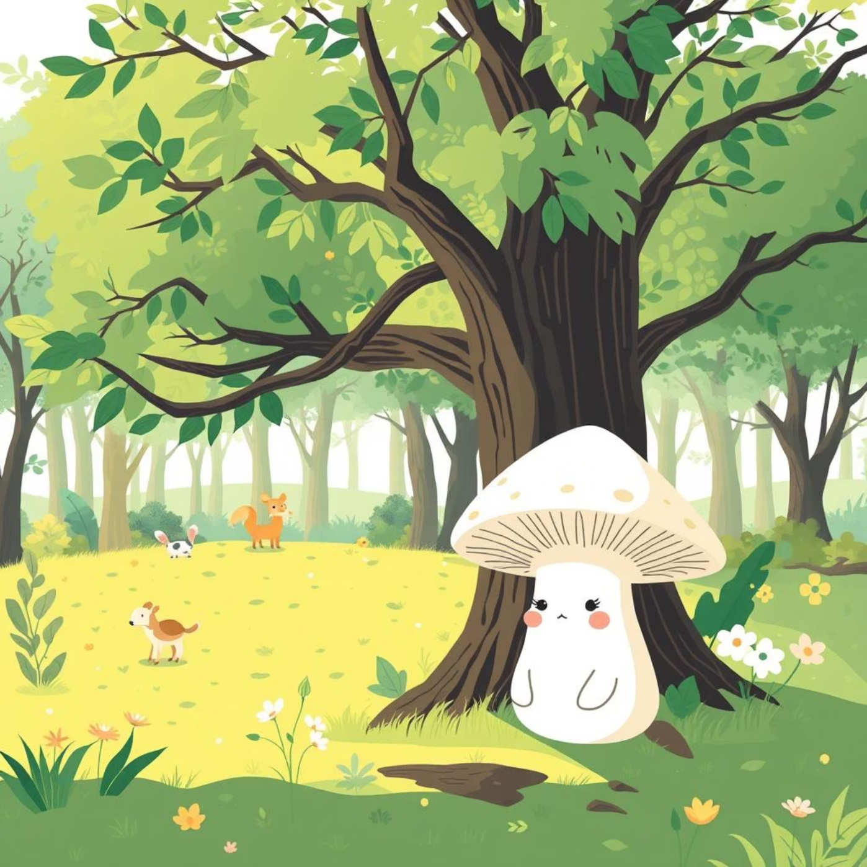
Nấm Mỡ sống một mình 😔
Trong khu rừng nhỏ, có một cây nấm tròn trĩnh, trắng tinh tên là Nấm Mỡ. Nấm Mỡ sống một mình, ngày nào cũng nhìn muông thú chơi đùa rồi thở dài:
“Ước gì mình cũng có bạn chơi chung…”

Slide 3
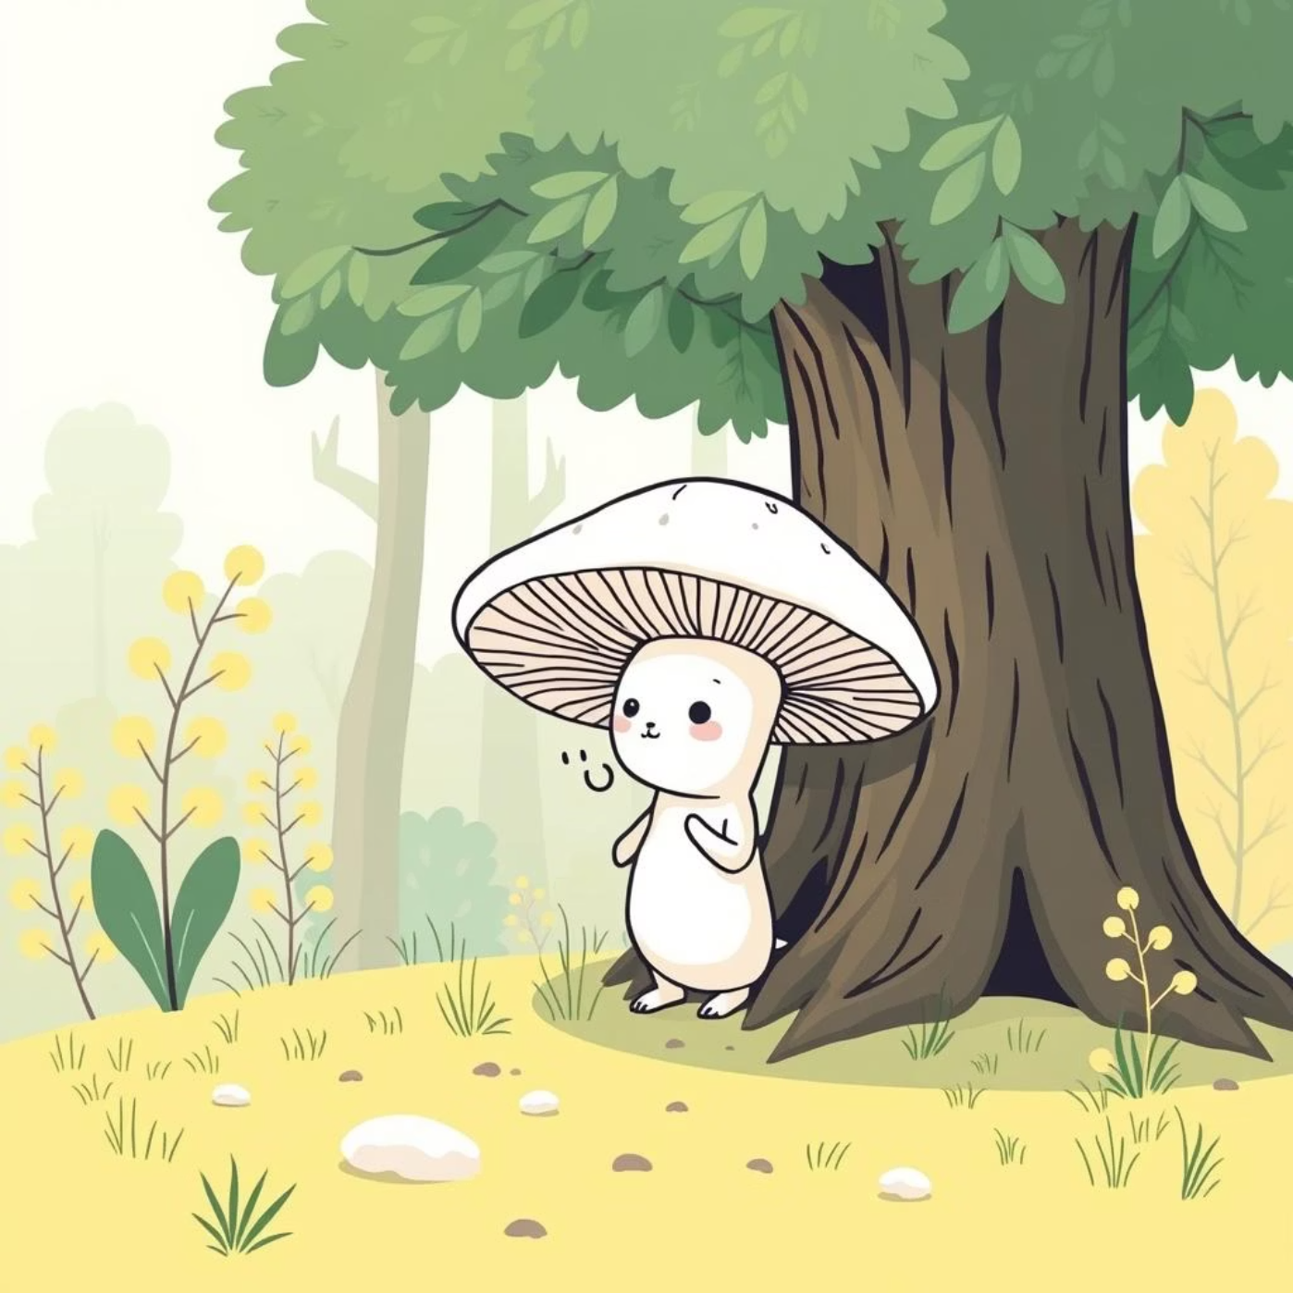
Nấm Mỡ quyết định đi tìm bạn!
Một sáng đẹp trời, Nấm Mỡ hít một hơi thật sâu và nói:
“Mình sẽ đi tìm bạn!”
Thế là bạn ấy bước ra khỏi gốc cây râm mát, bắt đầu cuộc hành trình.

Slide 4
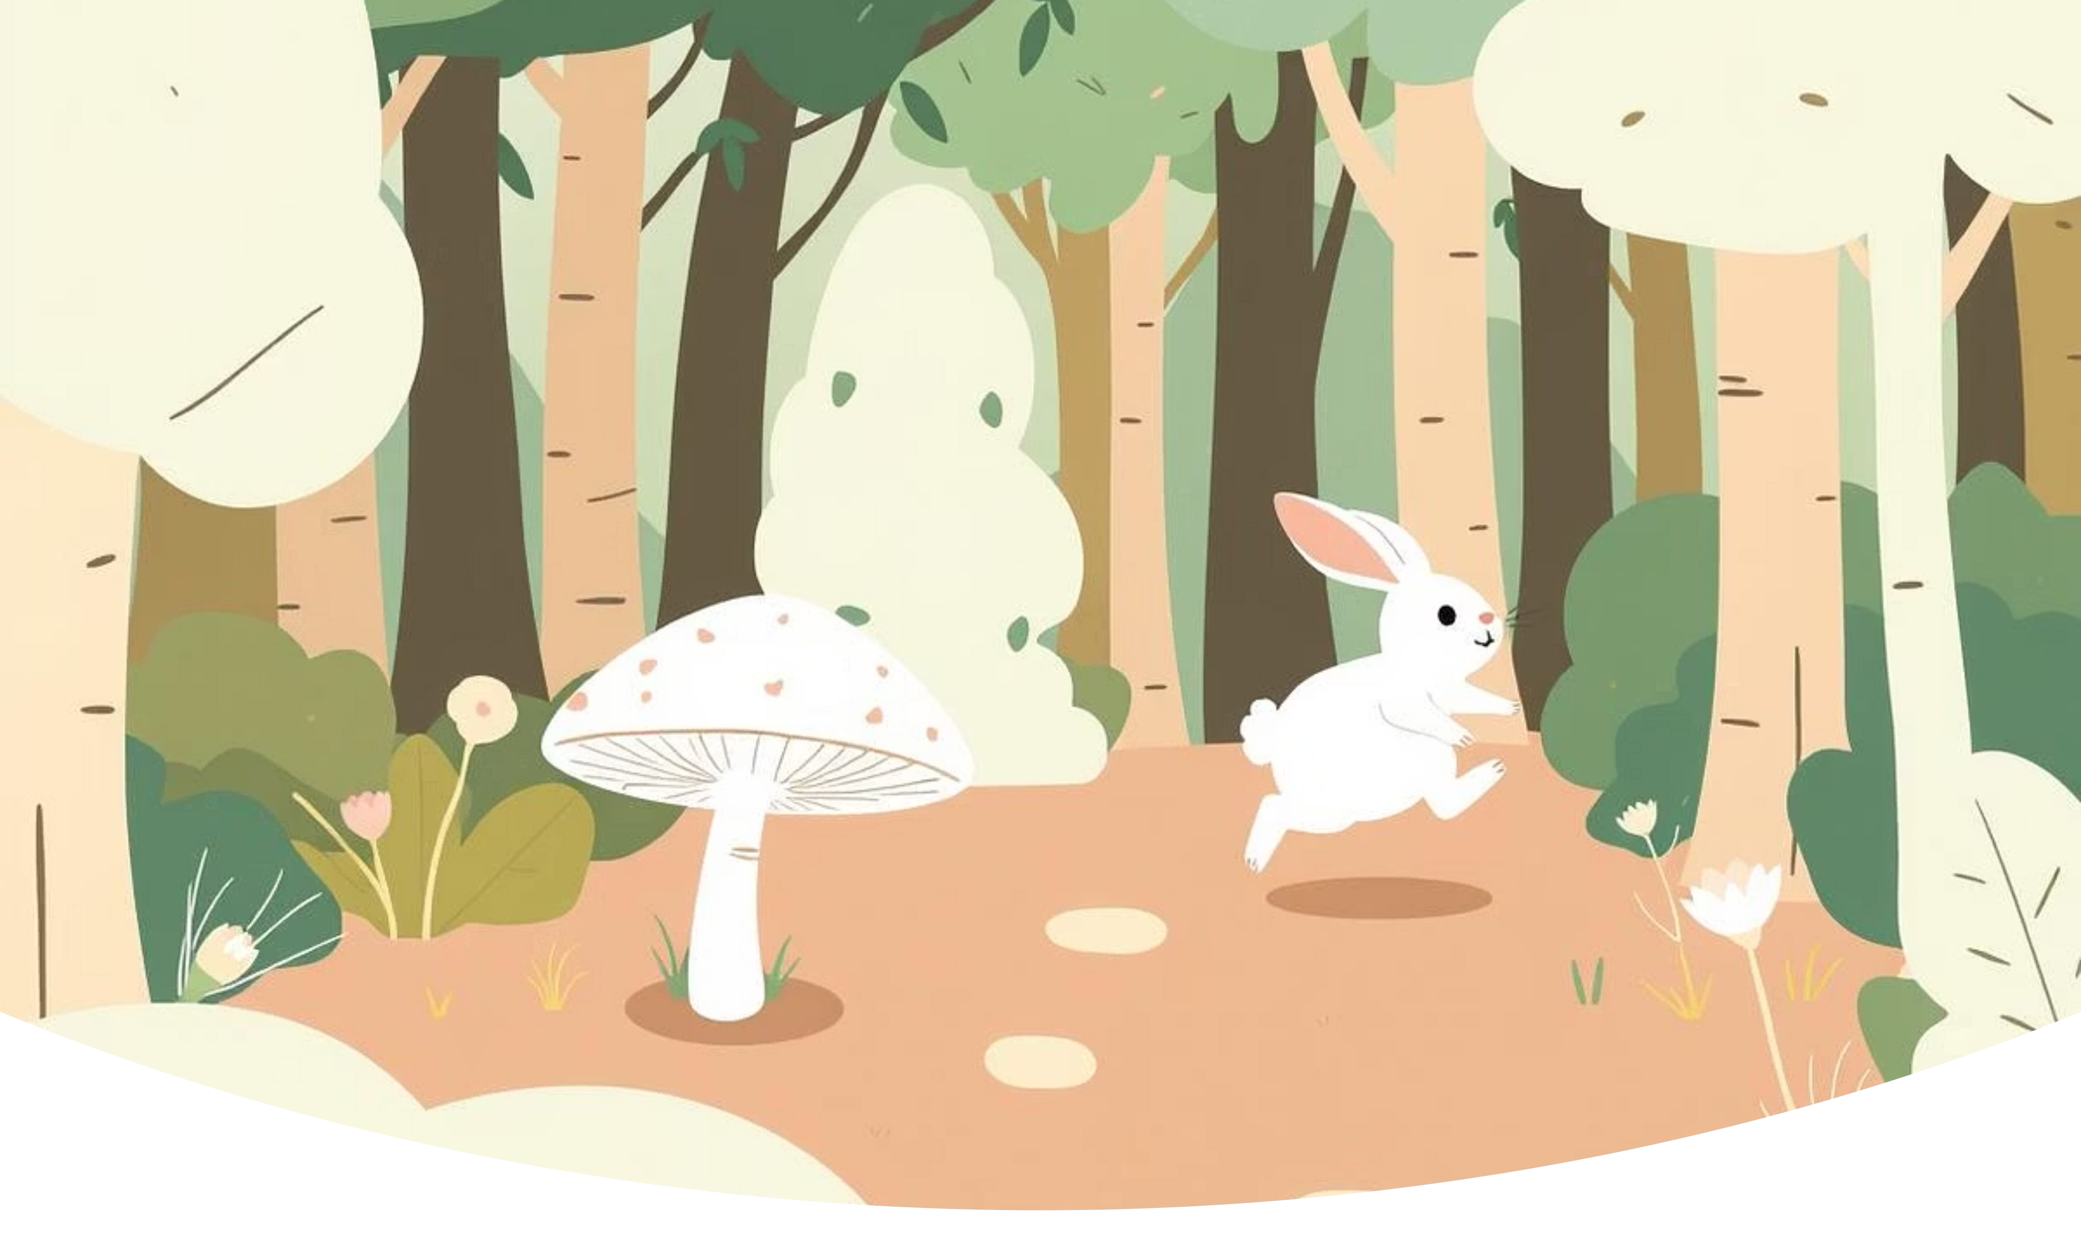

Gặp bạn Thỏ Trắng 🐰
Nấm Mỡ gặp Thỏ Trắng đang nhảy tung tăng. Bạn liền vui vẻ chào: “Chào Thỏ Trắng, bạn có muốn chơi với mình không?”
Thỏ lắc đầu: “Xin lỗi, mình đang bận nhảy nhót!”
Nấm Mỡ buồn bã tiếp tục đi.

Slide 5
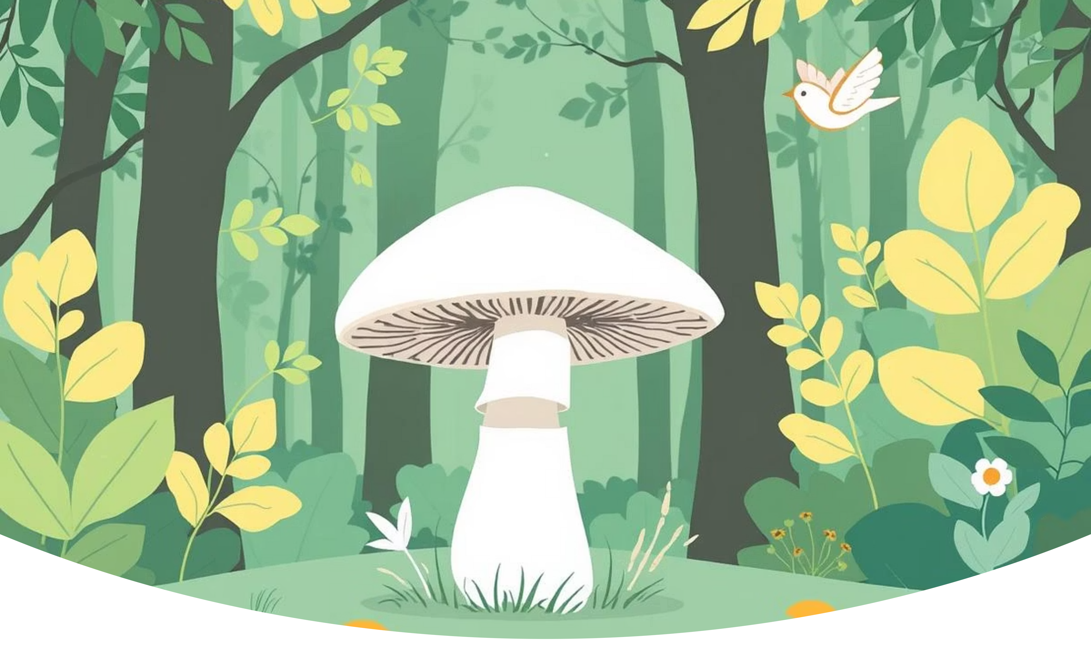

Gặp bạn Chim Sâu 🐦
Tiếp đến, Nấm Mỡ gặp Chim Sâu đang bay qua. Bạn gọi to: “Chào Chim Sâu, bạn có thể chơi với mình không?”
Chim Sâu đáp: “Mình đang bận tìm sâu cho tổ chim. Hẹn hôm khác nhé!”

Slide 6
Trời mưa – Nấm Mỡ dang tay giúp bạn! 🌧️
Đột nhiên trời đổ mưa to. Nấm Mỡ loay hoay tìm chỗ trú. Lúc ấy, Thỏ Trắng, Chim Sâu và nhiều bạn khác cũng không có chỗ núp.
Nấm Mỡ gọi to: “Mọi người vào trú dưới tán nấm của mình đi!”

Slide 7
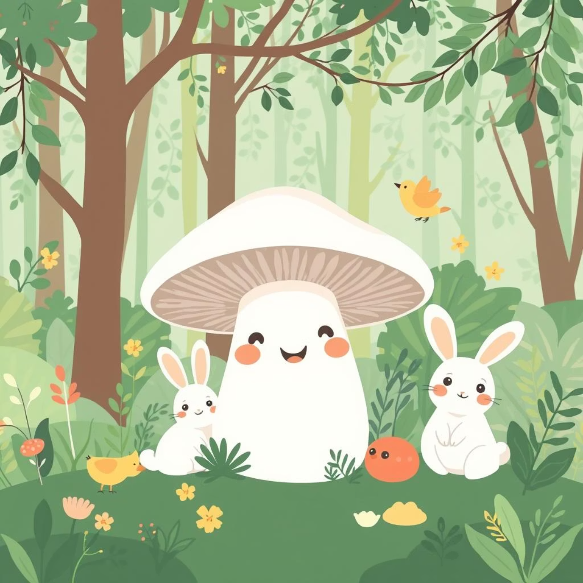
Nấm Mỡ có bạn rồi! 🥰
Cơn mưa qua đi, các bạn thú cảm ơn Nấm Mỡ. Thỏ Trắng vui vẻ nói: “Bạn tốt bụng quá! Mình muốn làm bạn với bạn!”
Chim Sâu gật đầu: “Từ giờ, chúng mình chơi cùng nhau nhé!”
Nấm Mỡ cười thật tươi. Cuối cùng, bạn đã có những người bạn thân thiết!

Slide 8
💖 Bài học ý nghĩa 💖
🌱 Hãy kiên trì và sống tốt bụng.
🐾 Tình bạn đến từ sự chân thành và sẻ chia.
Chia sẻ câu chuyện này với bạn bè của bạn nhé!

